Slide 1
Bednění mostních
říms
Římsové bednění T | Římsový vozík TU
Římsový vozík T

Slide 2
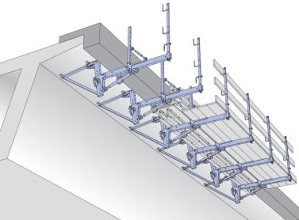
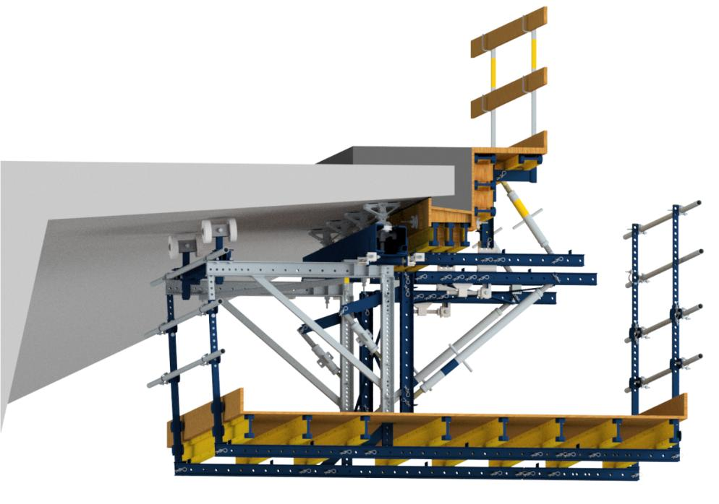
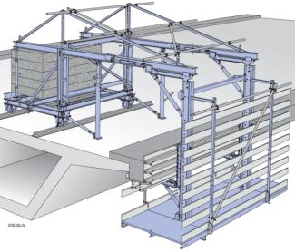
Bednění mostních říms
3 systémy
1) Římsové bednění T
2) Římsový vozík TU
3) Římsový vozík T
• Optimální pro rozpětí ≤ 50 m
(celá římsa najednou)
• Optimální pro rozpětí ≤ 150 m
(s nízkým počtem přemísťování)
• Vhodné pro mosty přímé i v
půdorysném oblouku
• Optimální pro rozpětí > 150 m
• Vhodné pro mosty s mostovkou
o půdorysném poloměru R ≥ 250 m
• vozíkové jednotky dl. 4 m lze spojit
až na dl. 6x4=24 m (max. délka
betonovaného taktu)
• vhodné pro sanace říms
• Optimální pro rozpětí > 150 m
• Vhodné pro mosty s půdorysně
přímou mostovkou
• obvykle vozíkové jednotky (a
takty betonáže) po 5 m (max)
• méně komponent než vozík TU
• vyžaduje prostor na horním
povrchu mostovky pro
protizávaží

Slide 3
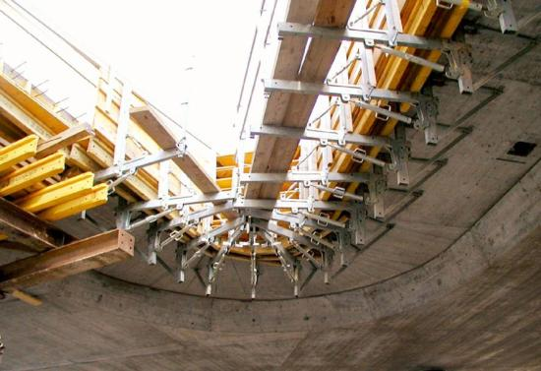
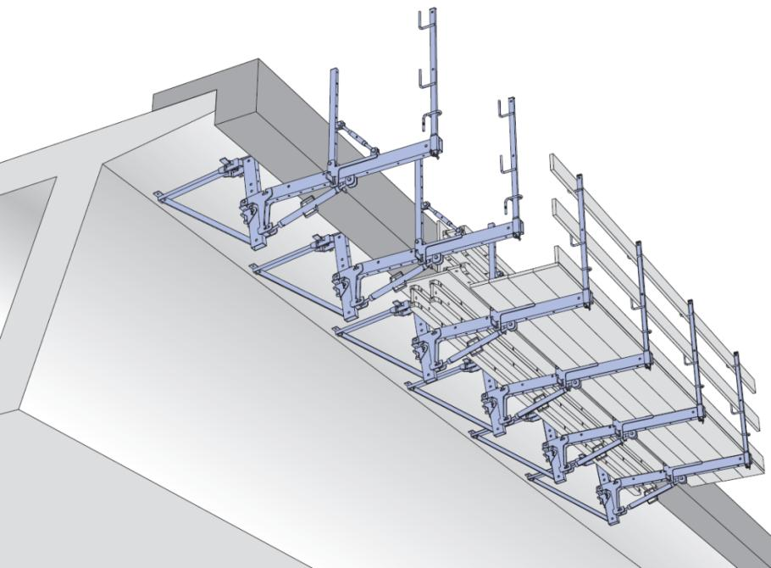
Římsové bednění T
Rychlý ruční systém bednění pomocí jednotlivých konzol

Slide 4
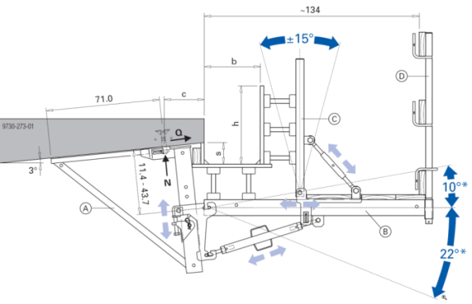
Římsové bednění T
Výhody
Snadná ruční montáž (hmotnost jednotlivých konzol: cca 52 kg)
Vysoká únosnost
Snadné zavěšení, rychlá montáž
Přizpůsobení úklonům až ± 15°
Variabilní pro různé geometrické tvary říms
Armování a betonáž bezpečně z mostovky díky přístupu shora
Zábradlí 1,00 m (4 kg)
Římsová svěrka T 0,40 m (10 kg)
Římsový nosník T 1,40 m
(16 kg)
Konzola římsového bednění T 0,80 m (22 kg)

Slide 5
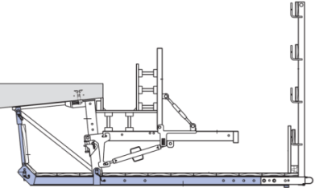
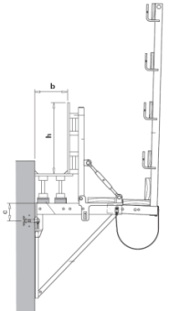
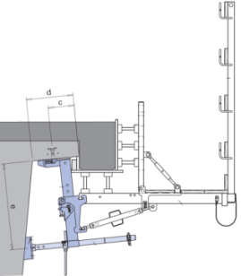
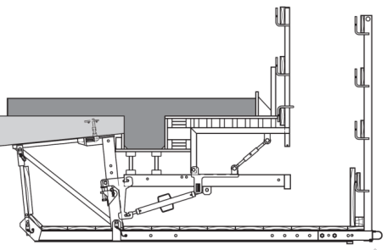
Římsové bednění T
Výhody
Modulový systém
Přizpůsobení geometrii díky možnému prodloužení konzoly
Použití se záchytnou stříškou nad veřejnými komunikacemi a pro demolice
Krátké vykonzolování
Mostní křídla

Slide 6
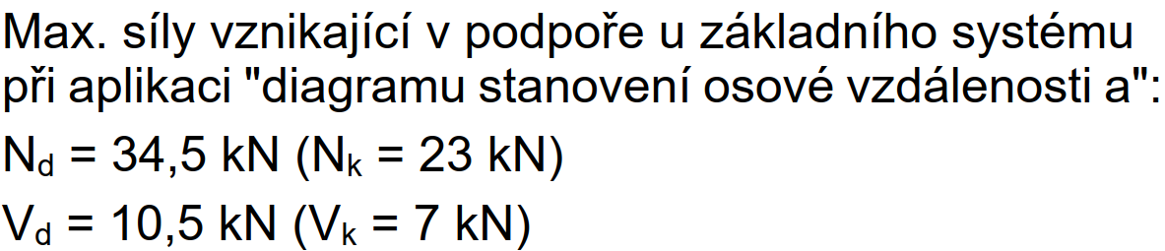
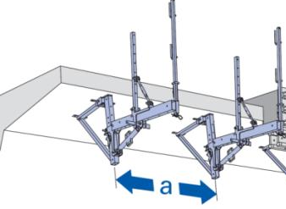
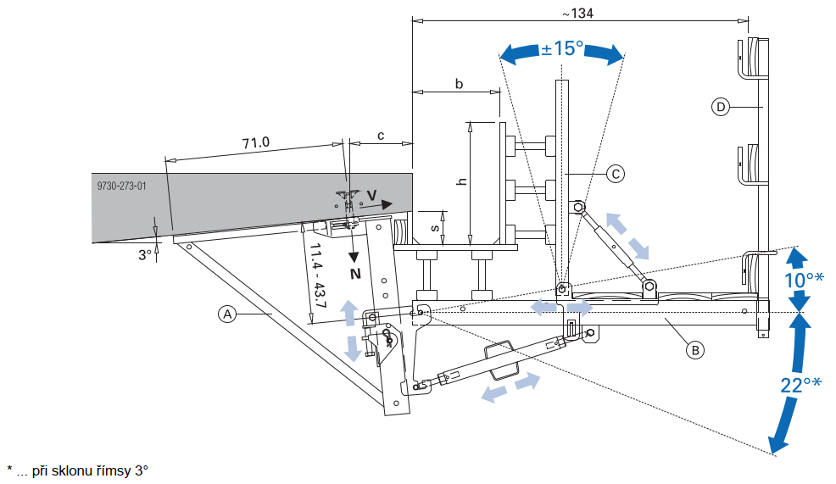
Římsové bednění T
Dimenzování
Diagram pro statický návrh je v návodu pro použití
Možné rozměry říms:
- šířka b = 8-60 cm
- výška h = 0-76 cm
rozteč konzol a = 80-180 cm

Slide 7
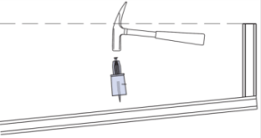
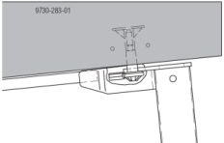
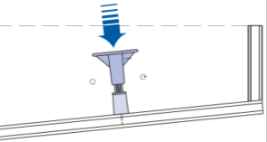
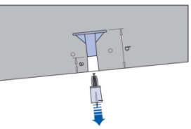

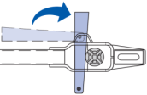
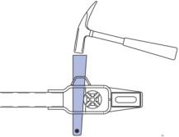
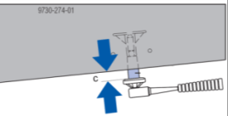
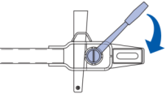
Římsové bednění T
Zhotovení závěsného místa
Zavěste Konzolu římsového
bednění T 0,80 m
Natlučte hřebíkový konus 15.0
Zajistěte konzolu ručním klínem
1
2
Nacvakněte kotvu pro žímsové bednění 15.0
Po betonáži odstraňte
hřebíkový konus, zhotovené
krytí kotvy bude a = 4 cm
3
4
Našroubujte Závěsný konus pro římsové bednění 15,0

Slide 8
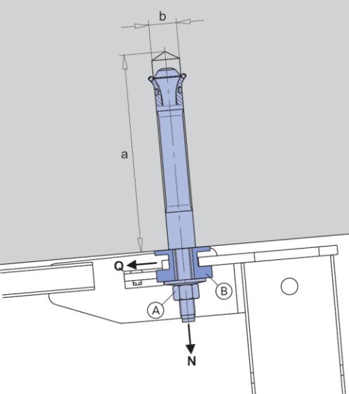
Římsové bednění T
Dodatečně zhotovená kotevní místa
Nejčastěji u rekonstrukcí, kde nejsou předem osazené kotvy
A = Kotva (dodávka stavby
B = Krycí pouzdro 21 mm

Slide 9

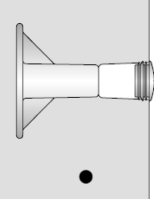
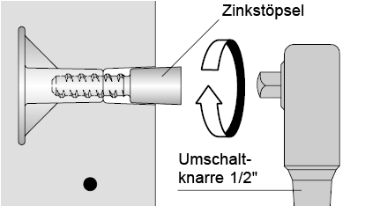

Římsové bednění T
Dodatečné utěsnění kotevního místa
Ochrana proti korozi a dodatečné opakované využití závěsného místa
Utěsnění pomocí Zinkové zátky 15,0
Utěsnění Zátkou otvoru pro římsové konzoly 29 mm
Zinková zátka
Zátka otvoru pro římsové konzoly 29 mm

Slide 10
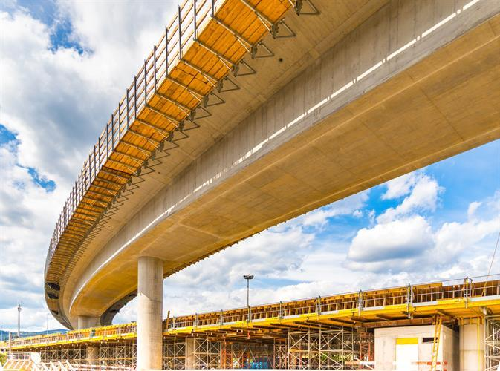
Římsové bednění T
Foto ze stavby

Slide 11
Římsový vozík TU
Závěsný systém pro bednění říms

Slide 12
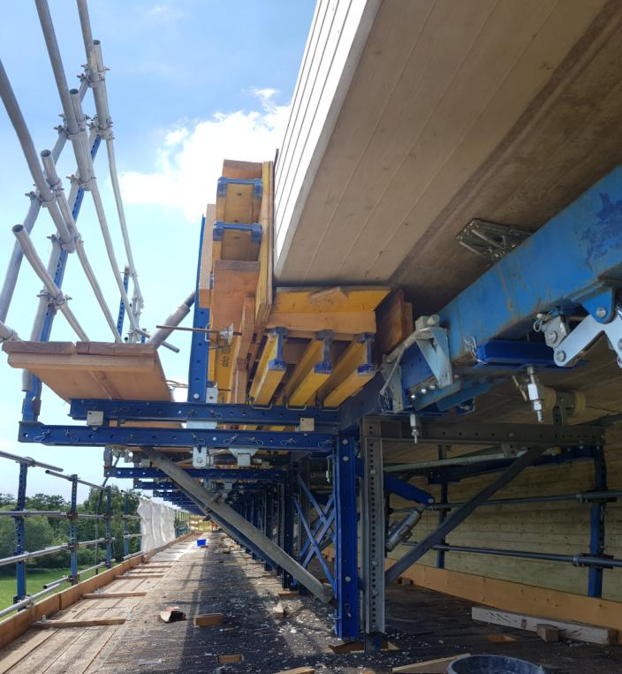
Římsový vozík TU
Efektivní oblasti využití
Pro mosty středních a velkých délek (nad 150 m)
Mosty přímé, popř. R ≥ 250 m
Vyšší množství pracovních taktů
Přesun bednění po jednotlivých sekcích - délky 4 m, lze pospojovat
až 6 jednotek na dl. 6x4 = 24 m
Vhodné pro mostní konstrukce s
širokými římsami a vykonzolovanou nosnou konstrukcí v příčném směru
Vhodné i pro rekonstrukce

Slide 13
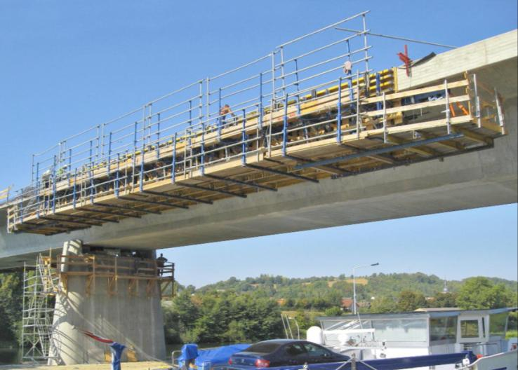
Římsový vozík TU
Výhody
Volný přístup k betonované římse
Armovací práce a betonáž může probíhat bez narušení provozu pod mostem (pouze mírné omezení dopravy v případě sanací)
Rychlá de/montáž díky vysokému stupni předmontáže
Obvyklá rychlost betonáže jsou
2 pracovní takty za týden

Slide 14
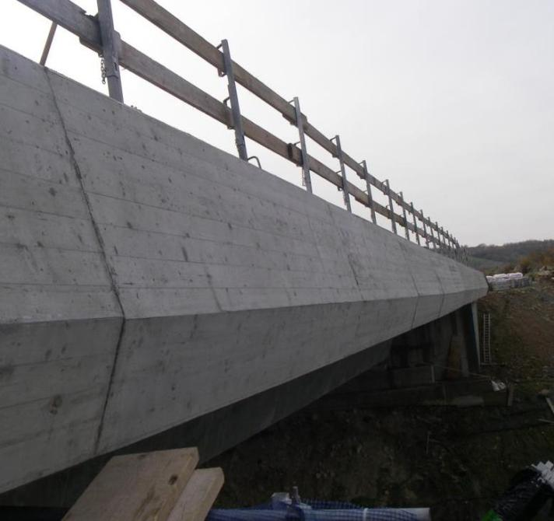
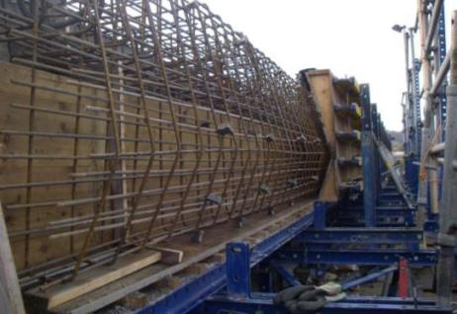
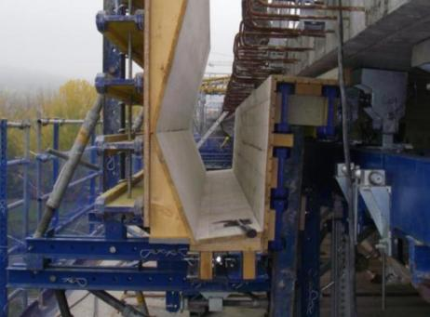
Randersacker Viaduct – Germany
Referenční projekt

Slide 15
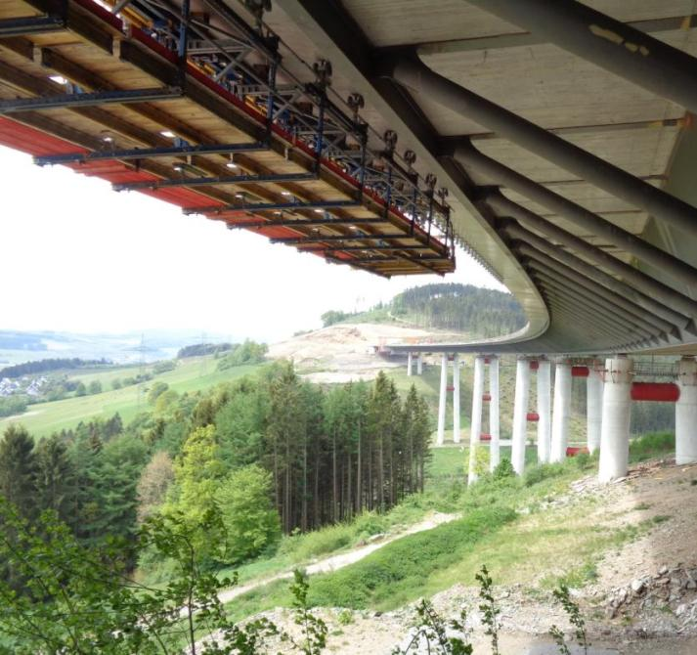
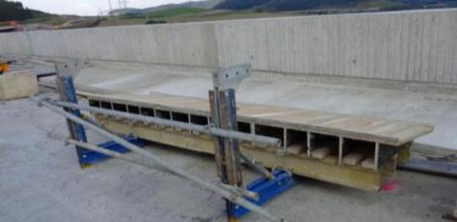
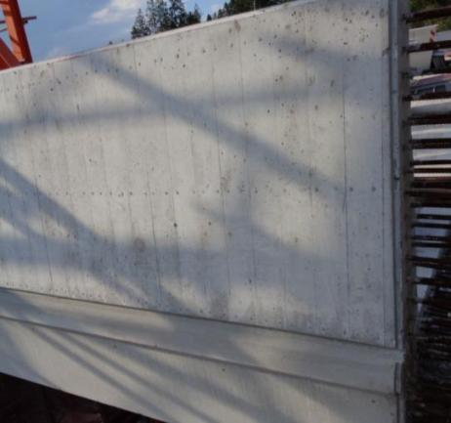
Nuttlar Viaduct – Germany
Referenční projekt
1.50 m

Slide 16
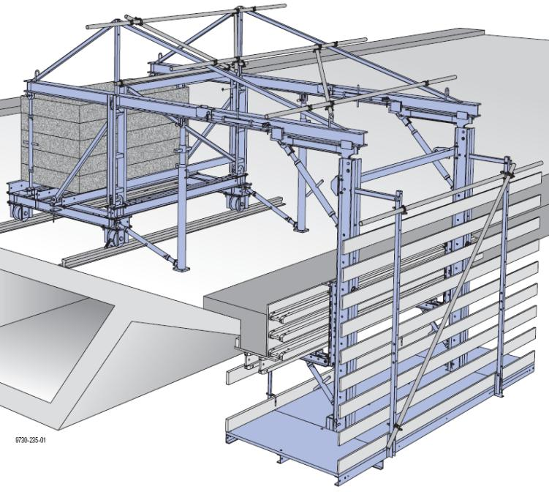
Římsový vozík T
Převěšené pojízdné bednění mostních říms

Slide 17
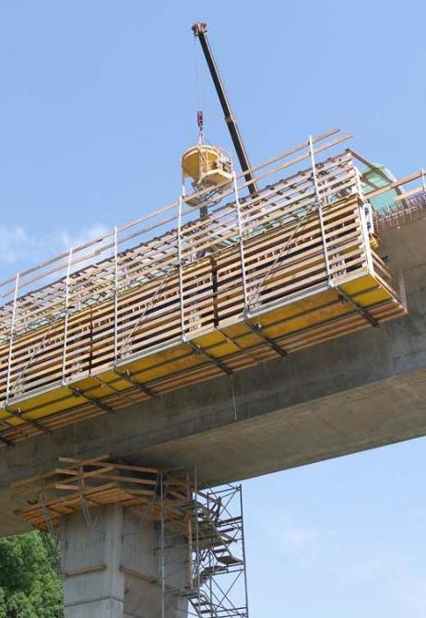
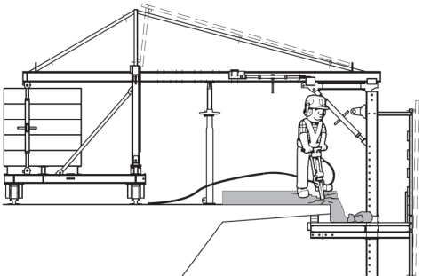
Římsový vozík T
Hospodárné použití
Pro mosty středních a velkých délek (nad 150 m)
Pro mosty přímé, popř. s velkými poloměry zakřivení
obvykle vozíkové jednotky (a takty betonáže) po 5 m (max)
Vhodné i pro rekonstrukce stávajících konstrukcí nebo použití jako demoliční vozík

Slide 18
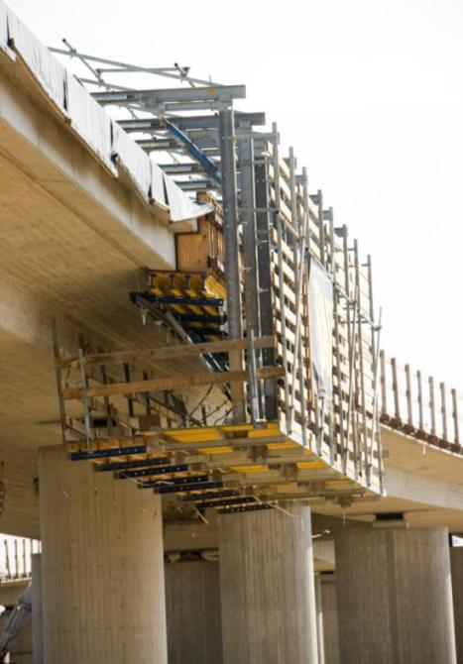
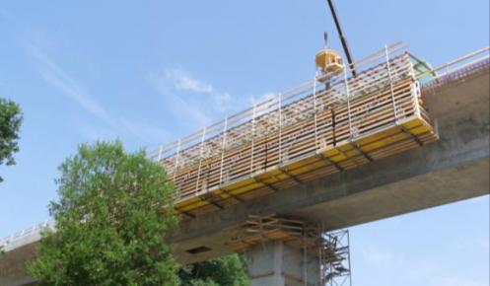
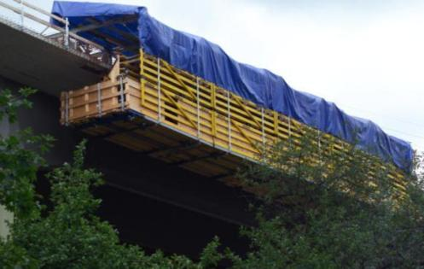
Římsový vozík T
Použití na stavbě

Slide 19
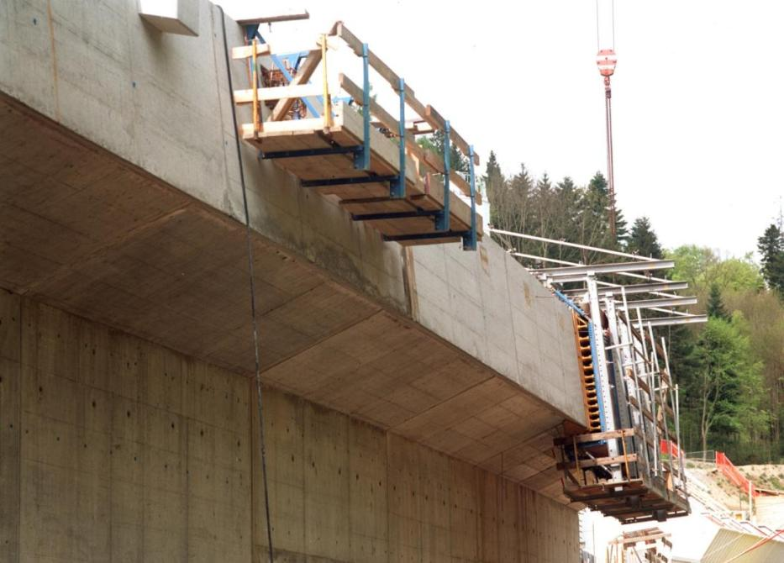
Římsový vozík T
Použití na stavbě – přizpůsobení geometrii římsy

Slide 20
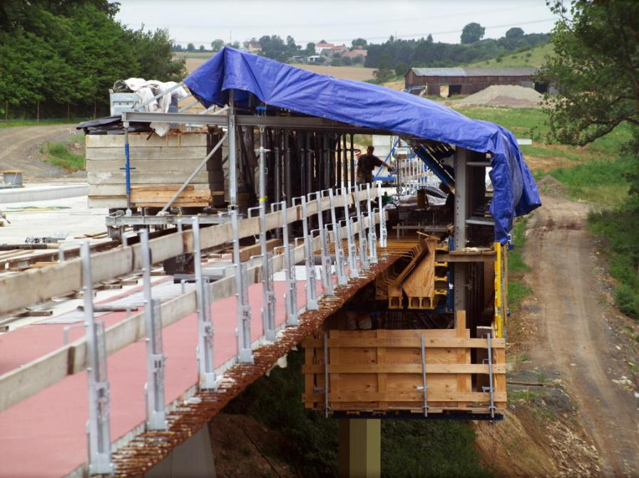
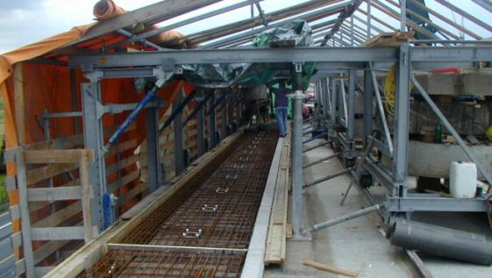
Římsový vozík T
Použití na stavbě – ochrana před deštěm

Slide 21
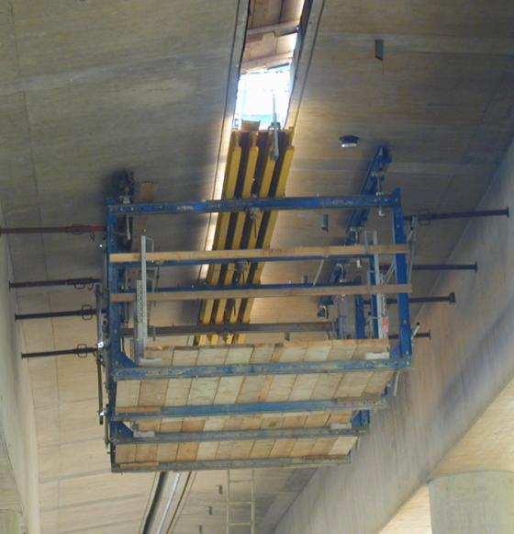
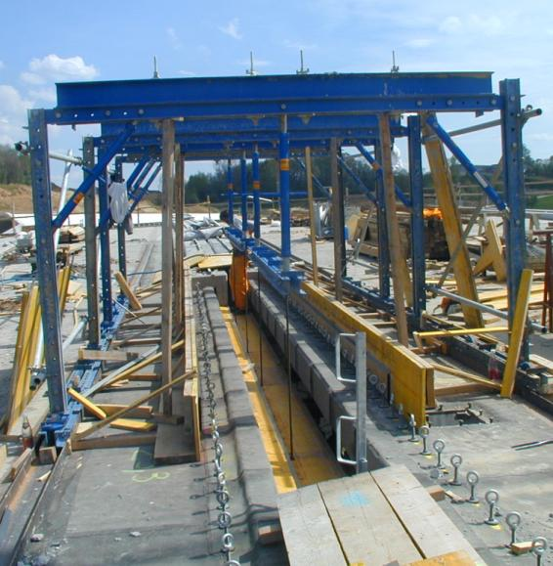
Římsový vozík T – atyp
Použití na stavbě – v mostním zrcadle

Slide 22
Děkuji za pozornost!
Dotazy?

